Slide 1
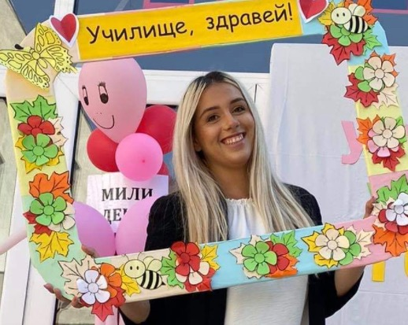

Професионално
Учителско портфолио
Диана Енееа Атанасова
Учител по английски език в
ОУ „Св. св. Кирил и Методий“
с. Калипетрово

Slide 2
Целта на моето портфолио е да споделя моята работа като учител, характера на моята дейност и професионалното ми развитие.
В отделните раздели са представени сведения, документи и резултати от моята дейност.
Портфолиото обхваща моята работа като учител по английски език и социалния ми статус на педагог.

Slide 3
Съдържание
Общи сведения
Педагогическа дейност
Методическа дейност
Класно ръководство
Извънкласни дейности и мероприятия

Slide 4
Философия на преподаване
Моята философия на преподаване определя образователно-възпитателния процес като двустранен: между учител и ученик. Добрият учител трябва съзнателно и целенасочено да обработва учебния материал, за да формира и развива най-важните интелектуални умения на учениците: да анализират, систематизират, обобщават, сравняват, да работят самостоятелно, да проявяват инициатива и творческа дейност.

Slide 5
Общи сведения
Име: Диана Енеева Атанасова
Дата на раждане: 21.07.1993г.
E-mail: diana.dimitrova2113@gmail.com
Образование: висше - бакалавър
Длъжност: учител по английски език
Педагогически стаж: 4 г. 2 м.

Slide 6
Образование и професионална квалификация
Висше – бакалавър: РУ „Ангел Кънчев“ : Педагогика на обучението по български език и литература и английски език
ПКС – Пета професионална- квалификационна степен

Slide 7
професионална квалификация
26.11.2020г. – „Приложение на компетентностен подход образоанието – педагогически акценти и методически насоки“
14.09.2021г. – Институт за човешки ресурси – София: „Работа с електронни платформи за дистанционно обучение“
20.10.2021г. – Технически униерситет Варна: „Иновативни подходи в обучението на деца и ученици по Безопасност на движението“

Slide 8
професионална квалификация
20.03.2023г. – Синдикат на българските учители: „ Ролята на лидерството за повишаване качеството на учебно-възпиталения процес“
03.04.2023 г. – Великотърновски университет „“Св.св. Кирил и Методий“: „Ролята на учителя като дизайнер и фасилитатор на учебния процес за изграждане на по- независими обучаеми. Управление на класната стая по чужд език: видове поведение и стратегии, адаптирани от учителите за повишаване мотивацията за учене по чужд език“

Slide 9
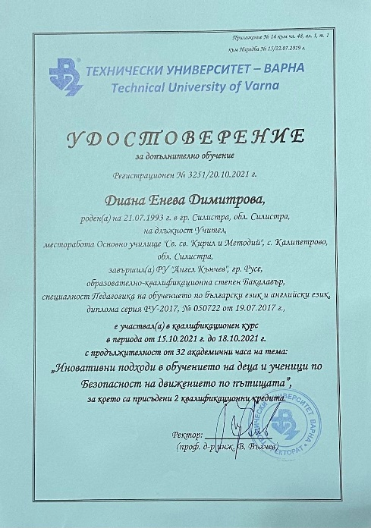

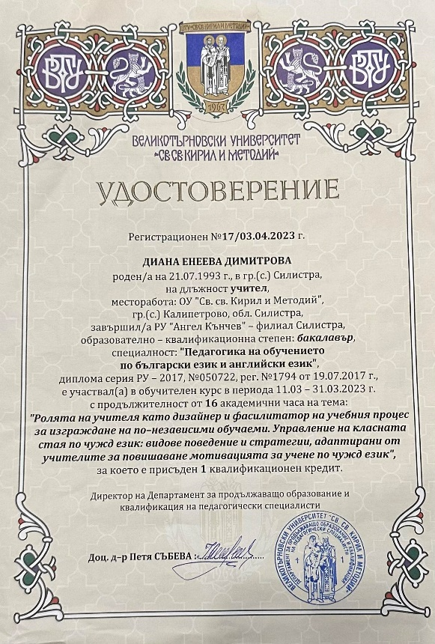
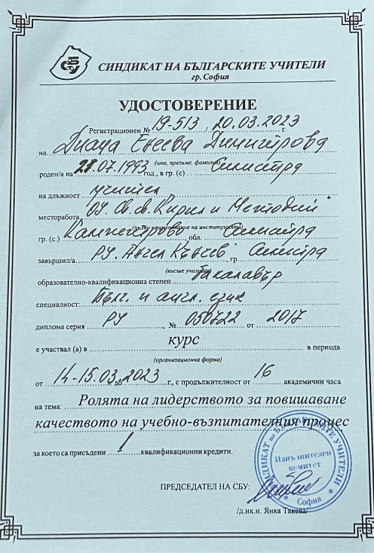
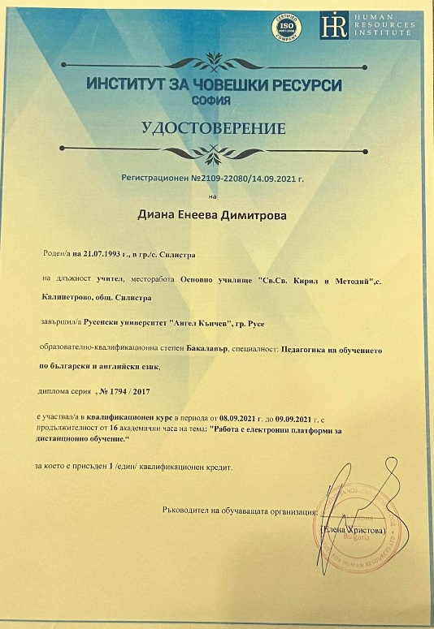

Slide 10
Педагогическа дейност
Професията на учителя е много отговорна. Истинският педагог е и възпитател. Трябва да умее да разбира вътрешния свят на своите ученици и да стимулира техните интереси.
Преподаването е важна и отговорна задача. С поведението си трябва да накарам децата да ми вярват, да бъда техен приятел, човекът който ги води в света на знанието, защото от таланта на учителя, от богатството на неговата личност зависи какви качества ще изгради у детето.
Координация и сътрудничество с родителите
Стремеж към самоусъвършенстване.

Slide 11
Методическа дейност
Учителят, преподаващ английски език в начален и в прогимназиален етап, трябва да познава спецификата на методиката на учебния предмет, да борави с различни начини на структуриране на уроците.
В работата си използвам методи и стратегии подходящи за различната възраст на учениците.
Стимулирам и мотивирам учениците за тяхното личностно развитие чрез изработване на проекти по различни теми.
Използвам тестове за оценяване и отчитане на резултатите.

Slide 12
Методическа дейност
Използвам ИКТ в образователния процес, електронни учебници, езикови-карти. Чрез тях внасям занимателни елементи, създавам условия за индивидуална работа, формирам навици за самоконтрол и самооценка.
Вземам участие в курсове за повишаване на квалификацията и поддържане на съвременно и актуално ниво на преподаване.

Slide 13
Класно ръководство
Планирам дейностите спрямо възрастта и потребностите на учениците;
Организирам и провеждам родителски срещи;
Мотивирам учениците за добро представяне както в училище, така и на изпитите за НВО по БЕЛ, математика и чужд език;
Редовно поддържам връзка с всички родители;
Кариерно ориентиране- Накъде след седми клас?

Slide 14

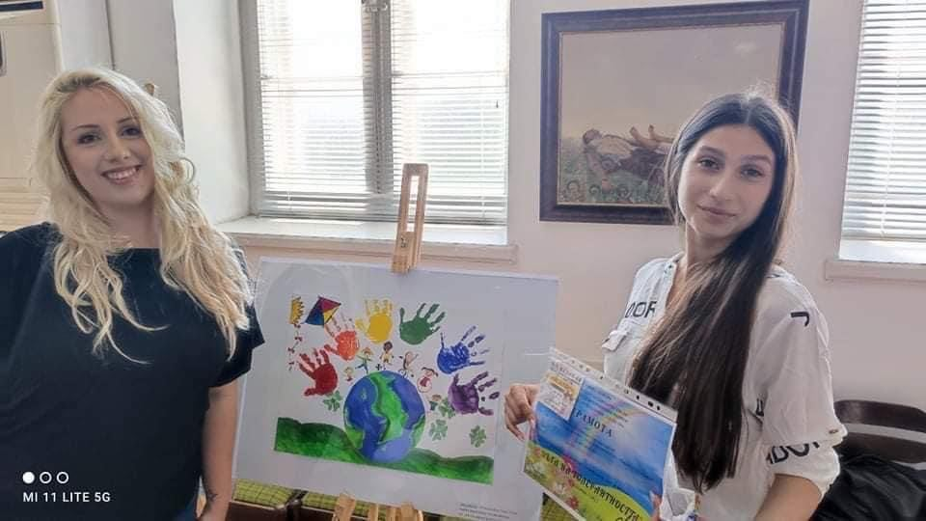
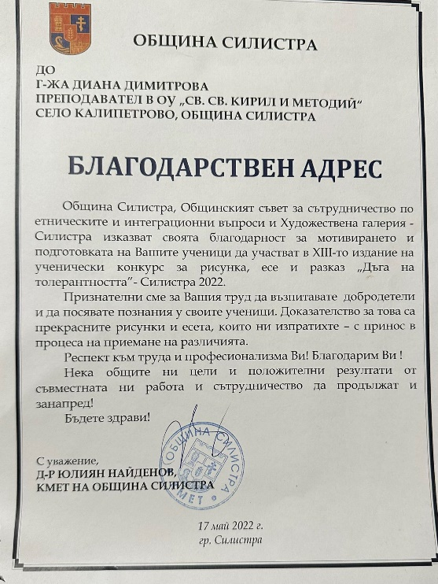
Извънкласни дейности и мероприятия
Участие с ученици в областни конкурси;
Участие в училищни дейности;
Провеждане на консултации;
Посещение на открити уроци.

Slide 15
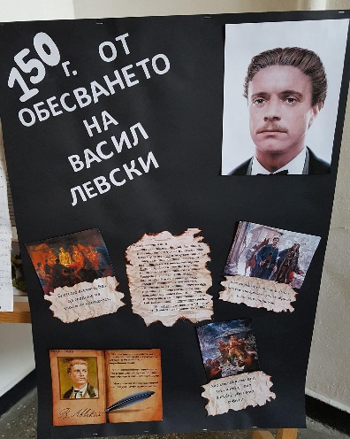
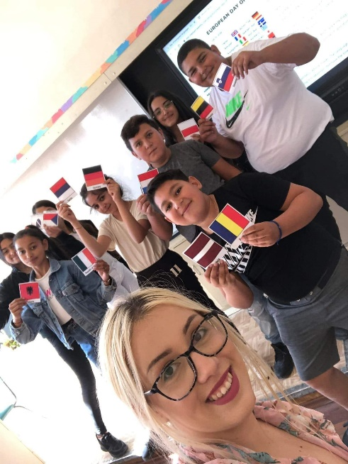
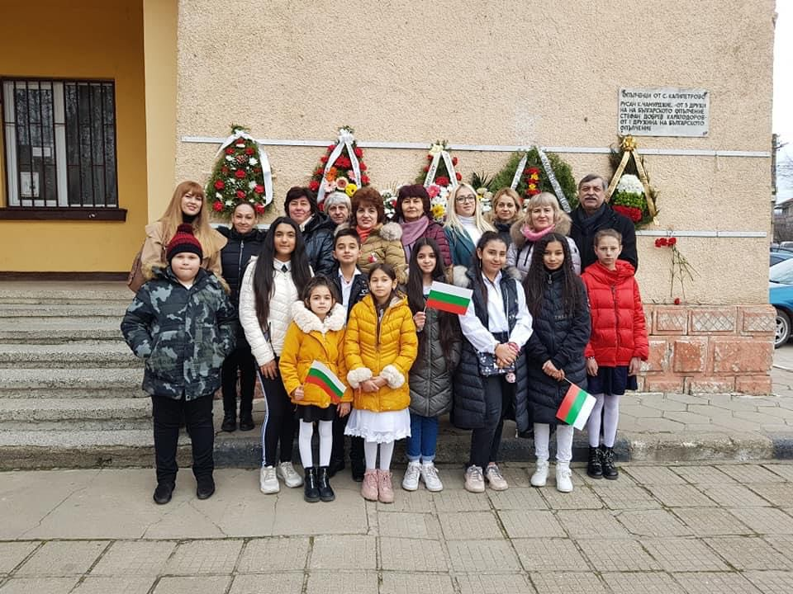
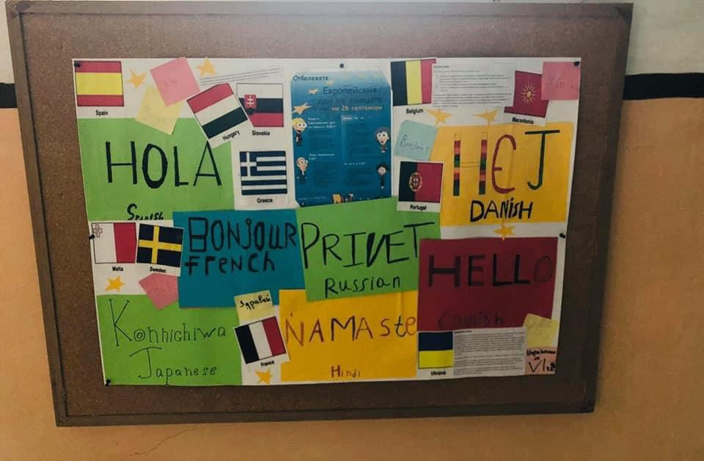
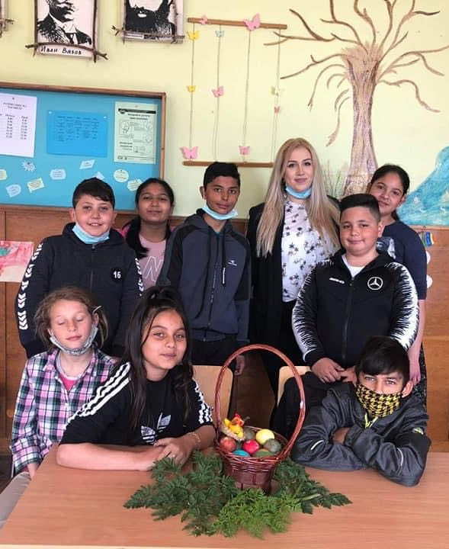
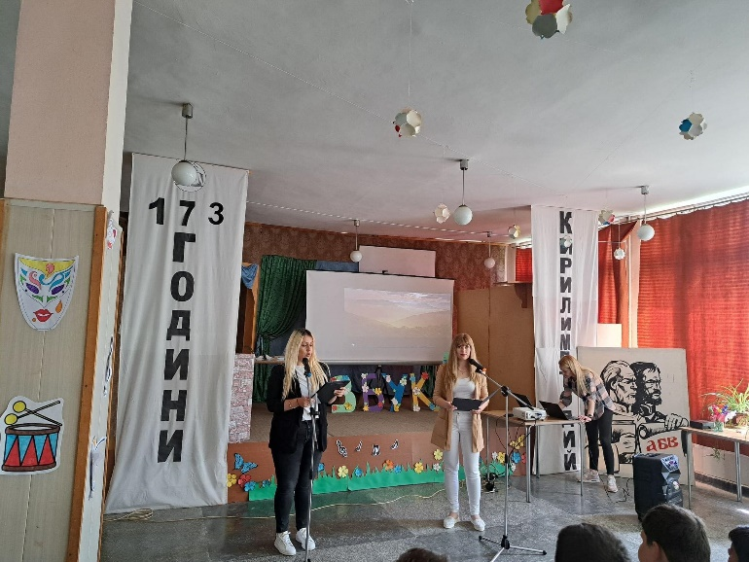
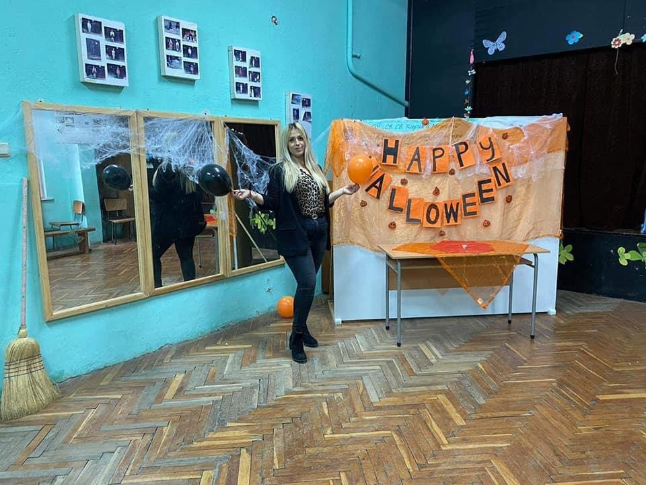
Извънкласни дейности и мероприятия

